Slide 1
DİSLİPİDEMİ
FARMAKOTERAPİ, 2019-2020 Bahar Yarıyılı, 28 Şubat 2020
Prof.Dr.A.Tanju ÖZÇELİKAY

Slide 2
Tanımı
Dislipidemi yüksek total kolesterol, DDL kolesterol, ya da trigliserid; düşük YDL kolesterol; ya da bu bozuklukların kombinasyonu olarak tanımlanmaktadır.

Slide 3
Patofizyolojisi:
Kolesterol ve trigliserid kanda lipoproteinler olarak bilinen lipidler ve proteinlerle kompleks şeklinde taşınırlar.
Total ve DDL kolesterol yüksekliği; YDL kolesterol düşüklüğü koroner kalp hastalığı riskiyle ilişkilidir.
Okside DDL, endotel hücre hasarı ve aşırı homosistein gibi risk faktörleri aterosikleroz sonucu anjina, MI, aritmiler, inme, periferal arter hastalığı, aort anevrizması ve ani ölüme neden olabilir.
Okside olmuş DDL, kemoatraktanlar ve sitokinler ile birlikte inflamasyonu tetikler.

Slide 4
Tipleri:
Dislipidemi genetik ya da ailesel kaynaklı olarak primer, kullanılan ilaçlara bağlı olarak ise sekonder olarak ortaya çıkabilir.
Ailesel hiperkolesteroleminin başlıca nedeni DDL nin DDL reseptörüne bağlanma yeteneğinin azalması ya da daha düşük olasılıkla LDL-reseptör kompleksinin hücre içine alımındaki bir bozukluktur.
Bu durum hücreler tarafından DDL yıkımının bozulmasına ve kolesterol biyosentezinin düzenlenememesine neden olur.

Slide 5
Tipleri:
Dislipidemiye neden olan ilaçlar:
projestinler,
tiazid diüretikler,
glukokortikoidler,
β-blokerler,
isotretinoin,
proteaz inhibitörleri,
siklosporin,
mirtazapin,
sirolimus.

Slide 6
KLİNİK TABLO

Slide 7
Çoğu hasta yıllar boyunca bir belirti görülmeyebilir. Semptomatik hastalarda göğüs ağrısı, çarpıntı, terleme, anksiyete, nefes darlığı ya da karın ağrısı ortaya çıkabilir. Konuşma veya hareket zorluğu, bilinç kaybı da yaşanabilir.
Fiziksel muayene bulguları: kütanoz ksantomlar, periferik polinöropati, yüksek tansiyon, vücut kitle endeksi veya bel çevresinde artma

Slide 8
TANI

Slide 9
Testler:
Total kolesterol, DDL, YDL ve trigliserid değerlerini içeren açlık (en az 12 saat) lipoprotein düzeyleri 20 yaşından sonra her 5 yılda bir ölçülmelidir.

Slide 10
Değerlendirme:
Tam bir hasta öyküsü ve fiziksel incelemelerin yapılması gerekmektedir. Bunlar:
(1) Kardiyovasküler risk faktörlerinin ya da hastalıkların olup olmadığı
(2) Prematüre kardiyovasküler hastalık ya da lipid bozukluğuna ilişkin aile öyküsü

Slide 11
Değerlendirme:
(3) Aynı anda kullanılan ilaçlar da dahil edilerek hiperlipideminin sekonder nedenlerinin olup olmadığı
(4) Ksantom, abdominal ağrı, veya pankreatit, böbrek ya da karaciğer hastalığı, periferik damar hastalığı, abdominal aort anevrizması, serebral vasküler hastalıkların (karotis üfürümü, inme, ya da geçici iskemik atak) olup olmadığı.

Slide 12
Risk Faktörleri:
Diyabet
Diyabet, koroner kalp hastalığı ile eşit düzeyde bir risk faktörüdür.

Slide 13
Trigliserid düzeyinin <400 mg/dL olduğu durumda
VLDL ve LDL düzeyleri aşağıdaki formüllere göre hesaplanmaktadır.
VLDL = trigliserid ÷ 5;
LDL = total kolesterol – (VLDL + HDL).

Slide 14
HDL:
Total kolesterol düzeyi LDL, VLDL, and HDL toplamına eşittir.
HDL ılımlı bir alkol tüketimi (günde iki bardaktan az), fiziksel egzersiz, siğarayı bırakma, kilo kaybı, oral kontraseptifler, fenitoin, ve terbutalin ile yükselebilir.
HDL, sigara içme, obezite, sedanter yaşam ve bazı ilaçlar (β-blokerler gibi) ile azalabilir.

Slide 15
TEDAVİ

Slide 16
TEDAVİ HEDEFİ
Tedavi amaçları MI, anjina, kalp yetmezliği, inme, periferal arter hastalığı oluşması ya da tekrarlama riskini azaltmak için total ve LDL kolesterol düzeyini düşürmektedir.

Slide 17
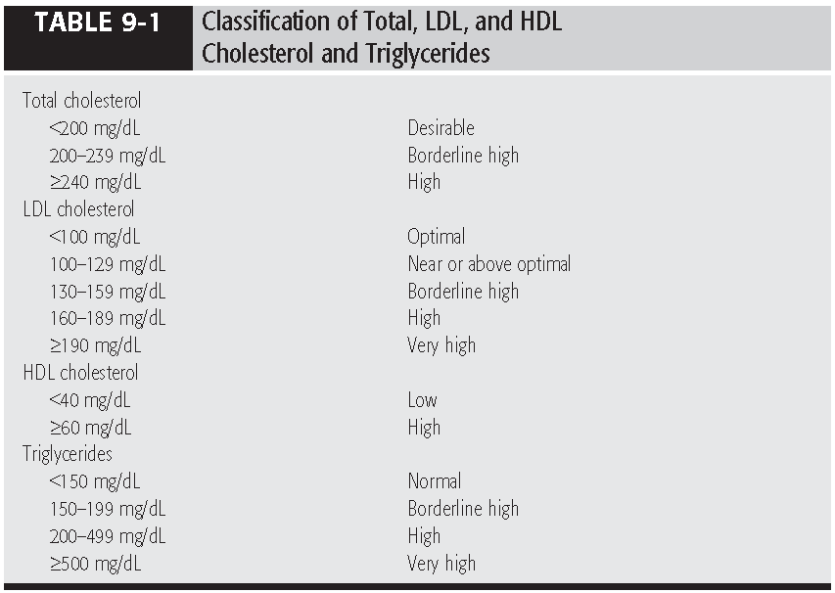

Slide 18
Farmakolojik olmayan Tedavi

Slide 19
Yaşam Sitilindeki Değişiklikler
Diyet tedavisi (total yağ, doymuş yağ ve kolesterol alımında kademeli azalma)
Kilo verme (istenen vücut ağırlığına ulaşma, aşırı kilolu kişilerde %10 kilo kaybı)
Fiziksel aktivite. (Haftanın çoğu günlerinde orta yoğunlukta 30 dak. )
Sigarayı bırakma
Hipertansiyon kontrolü

Slide 20
Alternatif Diyetler:
Yulaf kepeği, tam tahıl tüketimi total ve DDL kolesterolde (%5-20) azalma yapabilir.
Çözünür liflerin trigliserid ve YDL kolesterol üzerine önemli bir etkisi yoktur. Ancak safra asidi reçinelerinin neden olduğu kabızlığı düzenlemede yararlı olabilir.
Epidemiyolojik çalışmalar yüksek miktarda soğuk su balık yağı takviyelerinin KKY nin azalmasıyla
ilişkili olduğunu göstermiştir. Balık yağı trigliserid ve ÇDDL düzeyini azaltır ancak total kolesterol
ve DDL üzerinde etkisi yoktur veya bu değerleri yükseltebilir. Bu nedenle balık yağının öteki
etkileri onun kardiyoprotektif etkisinden sorumlu olabilir.
Önerilen tüm diyet değişikliğinin uygulanması DDL düzeyinde ortala %20-30 azalma yapabilir.

Slide 21
FARMAKOLOJİK TEDAVİ

Slide 22
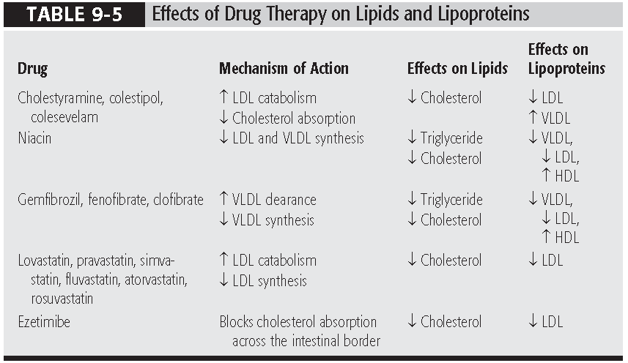

Slide 23
Safra Asidi Reçineleri (SAR):
Kolestiramin, Kolestipol, Kolesevelam
Barsak lümenindeki safra asidlerini bağlayarak enterohepatik sirkülasyonunu kesintiye uğratır. Bu durum safra asidi deposunun azalması sonucu karaciğerde kolesterolden safra asidi sentezini uyarır.

Slide 24
Etki mekanizması
Karaciğer kolestrol rezervinin azalması kolesterol biyosentezinde ve hepatosit membranında DDL-reseptör sayısında artışa neden olur. Bu durum plazma DDL katabolizmasını artırarak DDL düzeyini düşürür.

Slide 25
Endikasyonu ve yan etkileri
SAR primer hiperkolesterolemi (ailesel hiperkolesterolemi) tedavisinde faydalıdır.
Kabızlık, şişkinlik, bulantı, gaz en yaygın görülen GI yan etkilerdir. Bu yan etkiler sıvı alımının artması, dışkı yumuşatıcı ajanların kullanılmasıyla düzeltilebilir.

Slide 26
Yağda çözünen vitaminlerin (A, D, E, and K) absorbsiyonunda bozulma
Hipernatremi ve hiperkloremi; GI tıkanma;
warfarin, nikotinik asid, tiroksin, asetaminofen, hidrokortizon, loperamid ve muhtemelen demir gibi asidik ilaçların biyoyararlanımını azaltır. İlaç etkileşmesini önlemek için SAR ve öteki ilaçlar arasında en az 6 saat aralık bırakmak önerilir.

Slide 27
Kullanımı:
Tozları portakal suyu ile karıştırılarak içilebilir.
Kolestipol kokusuz ve tatsız olduğu için kolestiraminden daha kolay içilebilir.
Tablet formları hasta uyuncunun düzelmesine yardımcı olabilir.

Slide 28
Niasin
Niasin (nikotinik acid) karaciğerde ÇDDL sentezini azaltarak DDL sentezini azaltır.
Niasin aynı zamanda katabolizmasını azaltarak YDL’yi artırır.
Hiperkolesteroleminin kombine tedavisinde ikinci ilaç olarak kullanılır.
hipertrigliseridemi ve diyabetik dislipidemi de ilk ilaç ya da alternatif ilaç olarak kullanılır.

Slide 29
Yan Etkileri:
Ciltte kızarıklık ve kaşıntı
Prostaglandin aracılı olduğu için niasin alımından kısa bir süre önce 325 mg aspirin kullanımı, yemeklerle birlikte alınması ve dozun yavaş olarak artırılması da bu etkiyi azaltabilir.
Aynı zamanda alkol ve sıcak içeceklerin tüketimi bu şikayetleri artırır.

Slide 30
Yan etkileri
GI problemler
Karaciğer fonksiyon testlerinde artış
hyperürisemi,
hiperglisemi.

Slide 31
Yan Etkileri:
Niasin ile ilişkili hepatit sürekli salım yapan preparatları kullananlarda daha sık görülmektedir. Bu nedenle kullanımı normal salım yapan preparatları tolere edemeyen hastalarla sınırlıdır.
Aktif karaciğer hasttalığı olanlarda kontrendikedir. Önceden var olan Gut ve diyabet hastalıklarını kötüleştirebilir.

Slide 32
HMG-CoA Redüktaz İnhibitörleri
Atorvastatin, Fluvastatin, Lovastatin, Pravastatin, Rosuvastatin, Simvastatin
Statinler 3-hidrosi-3-metilglutaril koenzim A (HMG-CoA) redüktazı inhibe ederk HMG-CoA nın mevalonata dönüşümünü engeller (kolesterol sentezinde hız kısıtlayıcı basamak).
Lipid düşürücü etkisinin başlıca mekanizmasının DDL sentezinde azalma ve DDL-R aracılığla katabolizmasındaki artma olduğu düşünülmektedir.

Slide 33
Etkisi:
Tek başına kullanıldıklarında, statinler en güçlü total ve DDL kolesterol düşürücü ilaçlardır.
Diyetle birlikte total ve DDL kolesterolü doza bağlı olarak %30 ya da daha fazla azaltabilirler.

Slide 34
Kombinasyon:
Statinler SAR ya da ezetimib ile kombine olarak kullanılabilir.

Slide 35
Yan Etkileri:
Kabızlık (hastaların %10’dan azında )
Yükselmiş serum alaninaminotransferaz düzeyi
Yükselmiş kreatin kinaz düzeyi,
Miyopati,
Rabdomiyoliz.

Slide 36
Fibrik Asitler
Gemfibrozil, Fenofibrat, Klofibrat
Fibrat monoterapisi ÇDDL azaltmada etkildir. Ancak DDL yi artırabilir.
Plazma YDL düzeyini %10-15 artırabilirler.

Slide 37
Yan Etkileri:
GI şikayetler
Cilt döküntü,
Baş dönmesi
Transaminaz ve alkali fospataz düzeyinde geçici artış.
Klofibrat ve daha az sıklıkla gemfibrozil safra taşı oluşumunu artırabilir.

Slide 38
Yan Etkileri:
Miyalji, güçsüzlük, kreatin kinaz ve aspartat aminotransferaz yükselmesi ile karakterize miyozit sendromu (böbrek yetmezliği olanlarda daha yaygın) oluşabilir.
Fibratlar oral antikoagülanların etkisini artırabilir. Bu nedenle INR düzeyinin yakından takip edilmesi gerekir.

Slide 39
Ezetimib
Ezetimib kolesterolün barsaktan absorbsiyonunu engeller. Bu nedenle iyi bir alternatif tedavi seçeneği sağlar.
Monoterapi olarak ve statin ile kombine kullanılmak üzere onaylanmıştır.
Yemeklerle birlikte ya da aç karnına kullanılabilir.
İyi tolere edilir; Hastaların yaklaşık %4 de GI şikayetler oluşabilir.

Slide 40
Balık Yağı Takviyesi
Omega-3 çoklu doymamış yağ asitleri (balık yağı kaynaklı) içeren diyetler kolesterol, trigliserid, DDL ve ÇDDL’yi düşürür YDL kolesterolü yükseltebilir.
Balık yağı takviyesi en çok hipertrigliseridemili hastalarda faydalı olabilir.
Özellikle yüksek dozda (EPA, 15-30 g/gün) trombositopeni ve kanama bozuklukları yapabilir.

